Slide 1

Tangram: Bridging immutable and mutable abstractions for distributed data analytics
Tangram:用于分布式数据分析的不可变和可变抽象的桥接
Yuzhen Huang, Xiao Yan, Guanxian Jiang Tatiana Jin, James Cheng, An Xu Zhanhau Liu, Shuo Tu Department of Computer Science and Engineering The Chinese University of Hong Kong
汇报人：罗明康
学号：M201973264
日期：2019年10月18号

Slide 2

分布式数据分析系统
过去十年的分布式数据分析系统：
从高性能计算机（如MPI），到通用计算系统（例如MR、Spark），到专门系统（如PREL、ParameterServer）

Slide 3
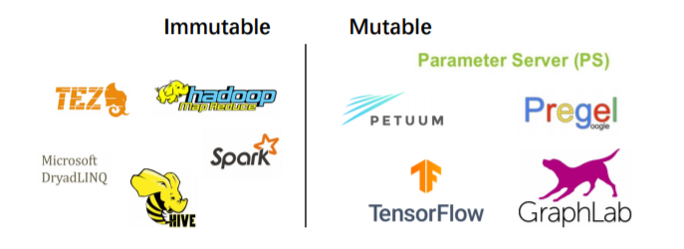
基于数据抽象的分布式数据分析系统

Slide 4
不可变抽象
采用不可变数据抽象的代表性系统有MapReduce、Spark等
优点：
• 函数API
• 使用功能数据流图对数据集之间的依赖关系进行建模
• 高效的故障恢复
• 高效的负载平衡
缺点：
• 不适合有状态表示
• 仅支持BSP（同步并行）

Slide 5
可变抽象
专门的可变系统有以顶点为中心的图形分析系统，例如Pregel、GraphLab、PowerGraphics等，以及基于参数服务器的机器学习系统，例如参数服务器、Petuum等
优点：
• 高效的迭代工作负载
• 可能支持异步执行
缺点：
• 需要从最新的检查点完全重新启动（Pregel）或使用昂贵的赋值来进行容错（参数服务器）
• 依赖于应用程序的负载平衡性

Slide 6
MapUpdate
为了可以同时获取不可变抽象以及可变抽象的优点，设计了一种可以区分应用程序中可变部分和不可变部分的编程模型MapUpdate。
MapUpdate：
它提供了一种简单的机制：更新集合是可变的，以及其它集合（如果不同于更新集合），则认为是不可变的。从而让系统从API调用中确定某个几个在集合中是否可变。

Slide 7
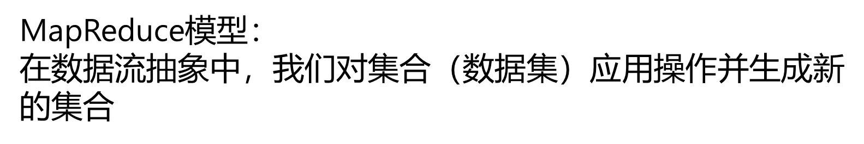
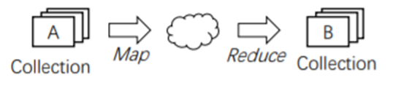
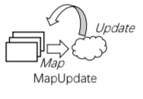
MapUpdate
MapUpdate模型：
使数据集合是可变的，并将减少操作更改为有状态更新操作

Slide 8
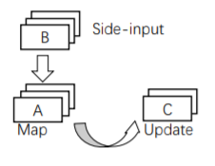
MapUpdate
MapUpdate编程模型通常以以下形式使用：
A.map(B,map_func).update(C,update_func)
Map集合
侧面输入集合
更新集合
执行MapUpdate命令时，计算机会在其Map集合的本地分区上启动并行Map任务，每个Map任务都会对A的分区中的对象执行map_func，来生成中间结果，同时map_func也可以使用集合B中的信息，最后使用update_func将中间结果交给集合C中的相应对象

Slide 9
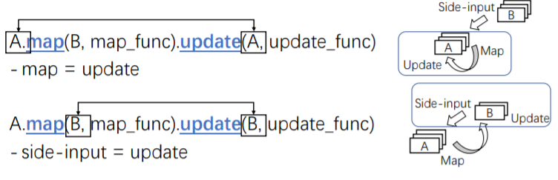
MapUpdate
特征1：
部分或全部Map集合（A）、侧输入集合（B）、更新集合（C）可以是相同的集合

Slide 10
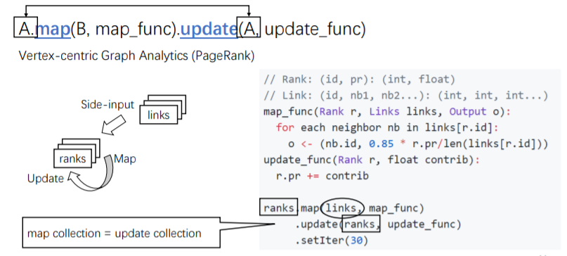
MapUpdate：对应应用

Slide 11
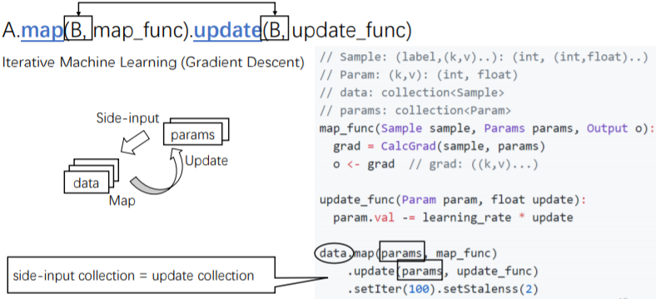
MapUpdate：对应应用

Slide 12
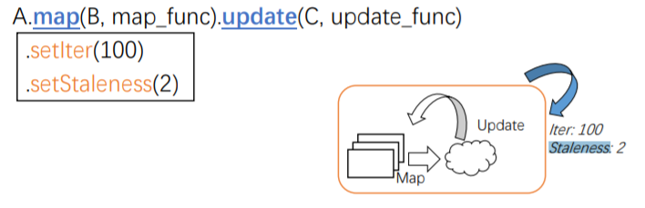
MapUpdate
特征2：固有的支持迭代和异步执行

Slide 13
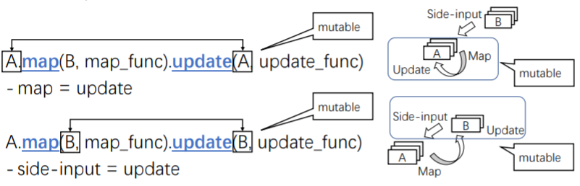
MapUpdate
特征3：一种简单的机制，用于确定集合在MapUpdate计划中是否是可变的。

Slide 14

Tangram系统设计
在Tangram上实现了MapUpdate:
（1）本地任务管理
（2）基于分区的进度控制
• 支持BSP、SSP和ASP执行模型
• 记录每个分区提交的更新的位图
（3）上下文感知的故障恢复
（4）使用分区迁移进行散乱缓解
（5）通讯优化

Slide 15
上下文感知的故障恢复
Tangram区分了两种故障场景，即本地故障和全局故障，并应用了不同的故障恢复策略。
本地故障：故障机器不包含更新（可变）分区，会在运行状况良好的计算机上重新加载丢失的分区（不可变），但并不会直接影响运行状况良好的计算机上的任务执行。
全局故障：故障机器包含更新集合的分区。全局故障会影响所有计算机上的计算。此时Tangram会从最新的检查点重新加载丢失的可变集合，并将全局进度和所有分区的进度重置为最新的检查点，对于不可变集合，Tangram仅重新加载丢失的分区。

Slide 16
实验
环境：
• 20台与1Gbps以太网连接的机器
• 20台与10Gbps以太网连接的机器
实验
• 本地和全局故障的容错性
• 在各种工作负载上的表现力和性能
• 流水线工作负载的效率

Slide 17
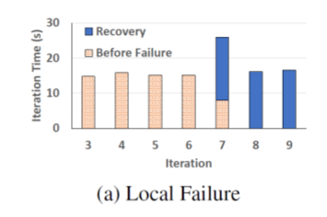
实验
故障恢复
本地故障：拔下了一台保存K-means训练数据的机器
— 无需从最新的检查点重新启动，仅在丢失的分区上执行了重新计算
— Tangram花了17.8秒来重新加载丢失的训练数据（约6GB）并完成了第7次迭代（在Spark中为40秒）

Slide 18
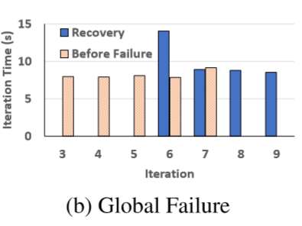
实验
故障恢复
全局故障：拔下了一台PageRank的机器
— 回滚到最新的检查点（在第5次迭代中采用）
— 总共花了29秒时间重新计算第6次迭代，并完成第7次迭代（在Spark中为47秒）
— 在这种情况下Spark还需要从最新的检查点进行全面重新计算

Slide 19
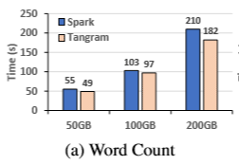
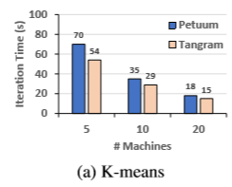
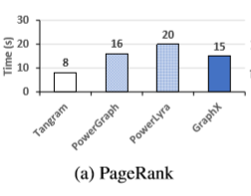
实验
表现力和效率
— 批量加工（vs SPark）
— 迭代机器学习（vs Petuum）
— 图形分析 （vs Powergraph）
结果
— Tangram可以表达各种各样的工作负载
— 与专用系统相比，Tangram实现了相当的性能

Slide 20
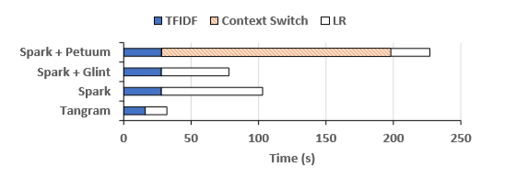
实验
流水线工作量：TF-IDF + LR
— 与Spark，Spark + Glint（内置ps），Spark + Petuum 相比（实验是在10Gbps网络上进行的）
— Spark + Petuum具有较高的上下文切换开销
— 单独使用Spark是没有效率的
— Spark + Glint添加了外部依赖关系，并违反了Spark的统一抽象

Slide 21
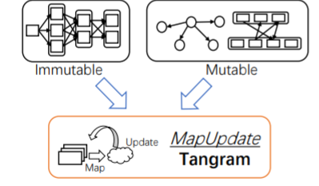
结论
— 一个新型的编程模型：MapUpdate
— Tangram：不必选择可变或不变的抽象，而是可以将他们都包含在一个统一的框架中，并且支持异步迭代工作负载，区分故障恢复与负载平衡

Slide 22
Thanks 谢谢！

